Slide 1
復健姿勢對比分析
指導老師: 李建錠
組員: 彭祥恩、湛雅涓、曾茂源、許祐杰
報告日期: 2024/10/24

Slide 2
研究背景
隨著台灣進入高齡社會，社會對於身體健康、規律運動等想法價值更是注重，樂齡人士的運動品質管控也因為上述原因而越來越被重視。樂齡人士的熱門運動又以傳統中國氣功鍛煉法的八段錦為代表之一。八段錦注重平衡、低強度特性非常適合年長、復健者的運動；且八段錦健康效益良多，有助於增加肌肉韌性、增強關節的靈活度，也能減少焦慮、抑鬱等狀況。

Slide 3
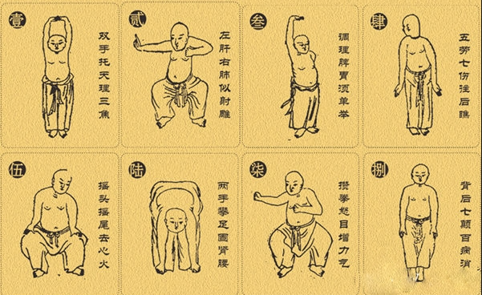
八段錦
(圖片取自於: https://www.accupass.com/event/1504261538341864375930)
八段錦為八個動作合成的筋骨運動方式，最早起源於12世紀左右，低強度及與中國傳統文化高相關是本運動的特性。

Slide 4
研究動機及目的
然而並不是所有人八段錦動作都能在沒有他人指導的情況下全部正確的完成。為了提供使用者一個評估自己八段錦動作正確性的，我們希望能用電腦鏡頭結合姿態評估系統，並當有動作不正確時，用LINE通知，幫使用者紀錄八段錦過程正確程度。

Slide 5
預期貢獻
我們希望推廣無邊界運動，不管誰在哪裡都可以有高品質的運動教學資源。希望利用我們開發的系統，能夠讓使用者在沒有教練或老師的指導下也有好的運動過程。在最短的時間內通知使用者動作上的錯誤，且能夠記錄並使用者在運動中哪一刻的動作有誤，及錯誤的嚴重程度，以方便使用者去調整自身的動作，幫助使用者往後做出正確的標準運動姿勢。

Slide 6




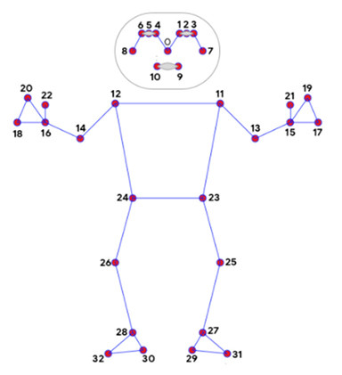
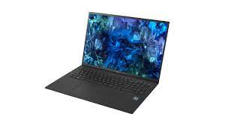



系統架構(技術規劃)
影片(預錄)
or
MediaPipe
生成的骨架
及時鏡頭
(電腦)
Make 程式串接
本系統前部分由Visual Studio Code 環境下製作
Line Notify 通知使用者

Slide 7
組員分工
彭祥恩 | 期中Proposal + 書面整理
湛雅涓 | 主題構想+OpenCV+Media PipeLine
曾茂源 | 主題構想+報告+ 系統整合
許祐杰 | Make+Line Notify

Slide 8
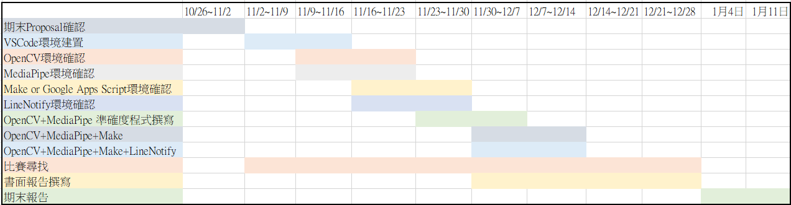
甘特圖

Slide 9
參考資料
Zou, L., Sasaki, J. E., Wang, H., Xiao, Z., Fang, Q., & Zhang, M. (2017). A Systematic Review and Meta-Analysis of Baduanjin Qigong for Health Benefits: Randomized Controlled Trials. Evidence-Based Complementary and Alternative Medicine, 2017(1), 4548706–4548706.
Zou, L., Pan, Z., Yeung, A., Talwar, S., Wang, C., Liu, Y., Shu, Y., Chen, X., & Thomas, G. A. (2018). A Review Study on the Beneficial Effects of Baduanjin. The Journal of Alternative and Complementary Medicine, 24(4), 324-.
Guan, Y., Hao, Y., Guan, Y., & Wang, H. (2020). Effects of Baduanjin exercise on essential hypertension: A meta-analysis of randomized controlled trials. Medicine (Baltimore), 99(32)

